Slide 1
Nintendo Webshop Project
Papp Ádám, 2023

Slide 2
Weblap célja, részei 1.
Vizsgamunkám célja egy működő Nintendo termékekre specializált webshop létrehozása volt. A használt programozási nyelvek a php és a bootstrap keretrendszer.
Ennek részei:
Kliens oldal:
Termékeket listázó induló oldal, melyen meg tudjuk nézni a termékek adatait
Ezen az oldalon kosárba rakni a kiválasztott termékeket
Egy kosár oldal, melyben tudjuk változtatni a kosárba rakott termékek mennyiségét
Egy checkout oldal, ahol a kosár tartalmát az adatok beírása után ki tudjuk fizetni

Slide 3
Weblap célja, részei 2.
Admin oldal:
Egy lista, melyben látjuk a beérkezett rendelések adatait
Egy lista, mely felsorolja a már adatbázisban létrehozott termékeket
Egy gomb, mely megnyomásával hozzá tudunk adni új termékeket
Mindkét listában tudjunk elemeket törölni

Slide 4
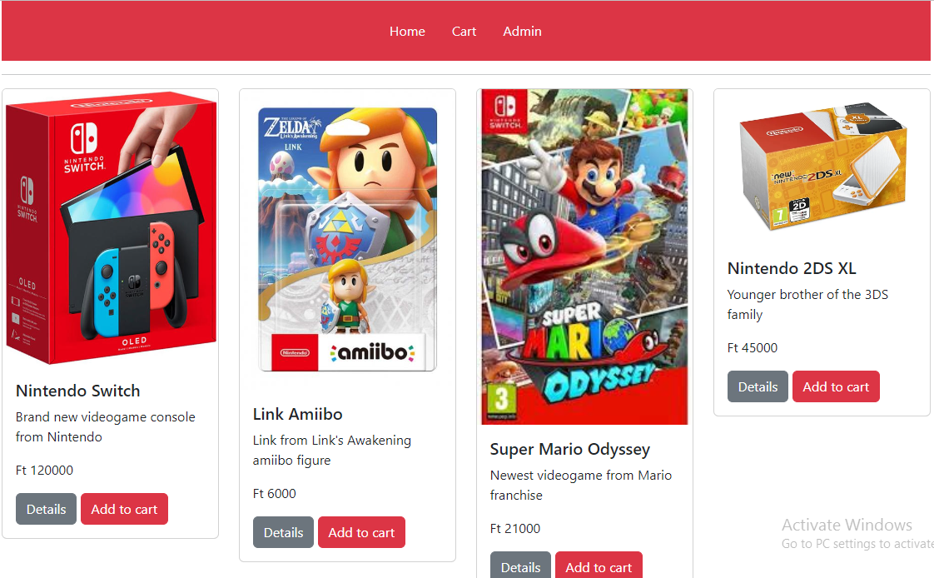
A kezdőoldal tartalmazza a termékeket, egy gombot, ami visszavisz a kezdőldalra, egy, mely a kosárhoz visz, illetve egy admin felületet.

Slide 5
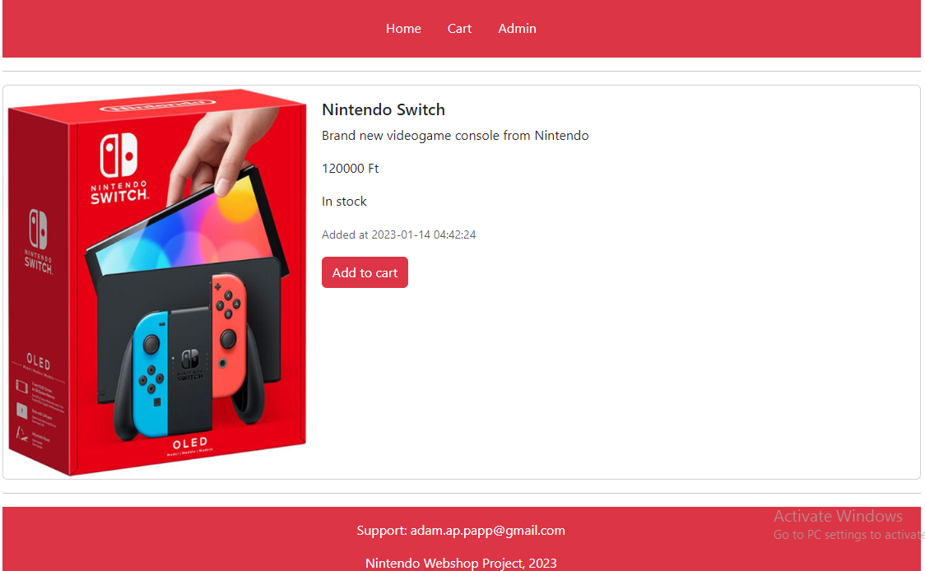
Details gomb megnyomása:

Slide 6
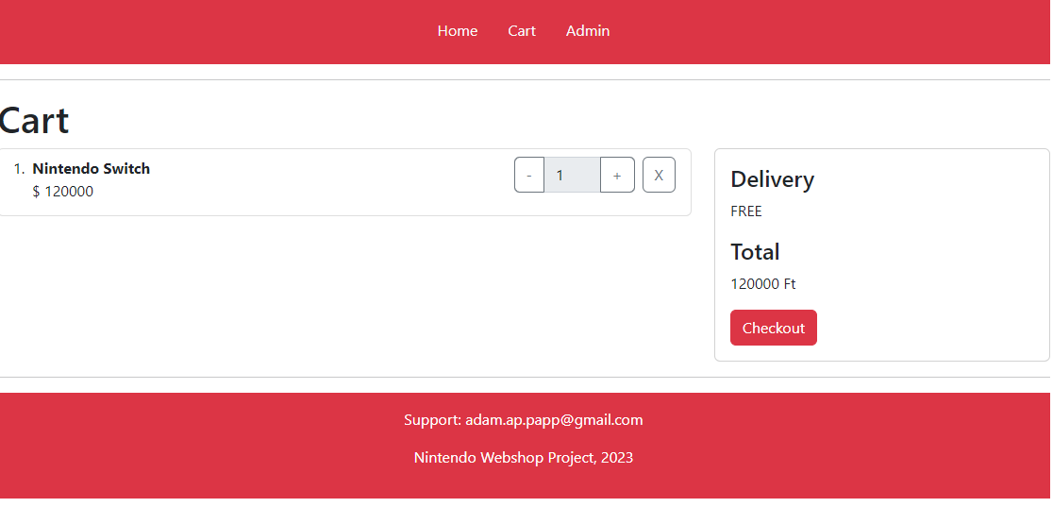
Termékek hozzáadása az Add to cart gombbal, mely után megjelenik a kosarat tartalmazo oldal. Itt tudjuk a kosárban levő elemek számát változtatni, illetve törölni. A Checkout gomb továbbvisz a fizetés oldalra

Slide 7
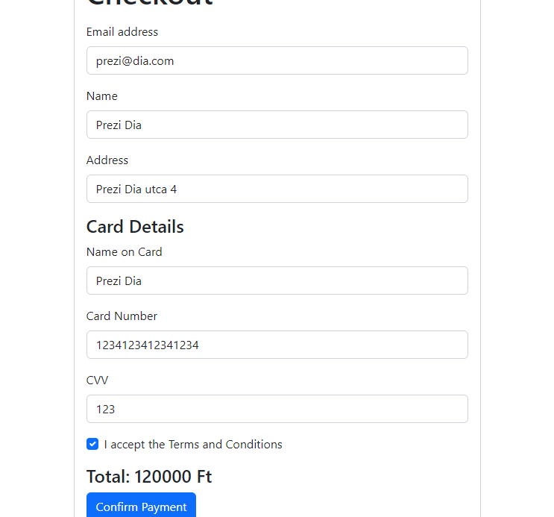
Adatok beírása és Felhasználói feltételek elfogadása után ha Confirm Paymentre nyomonuk, a kosár tartalma eltűnik és visszakerülünk a kezdőoldalra. A rendelés adatait rögzíti a rendszer, amit az admin felületen eztán látni fogunk

Slide 8
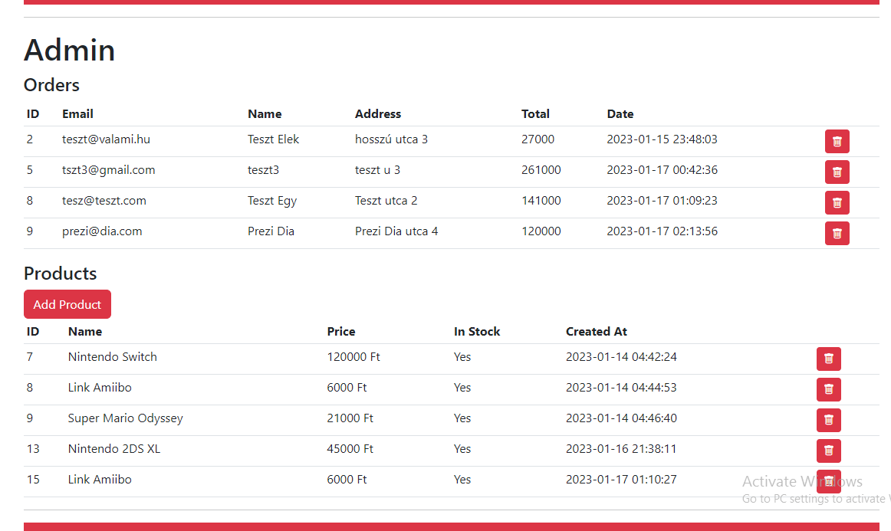
Az admin gombbal beléptetést fogunk kérni, a felhasználónév: nintendo-project, jelszó: jelszo123.
Itt láthatjuk az elmentett rendeléseket és az adatbázisban lévő termékek listáját. Az imént elmentett rendelés is látszódik. Ezeket tudjuk törölni.
Add Product gomb megnyomása után egy termék hozzáadó oldalra kerülünk.

Slide 9
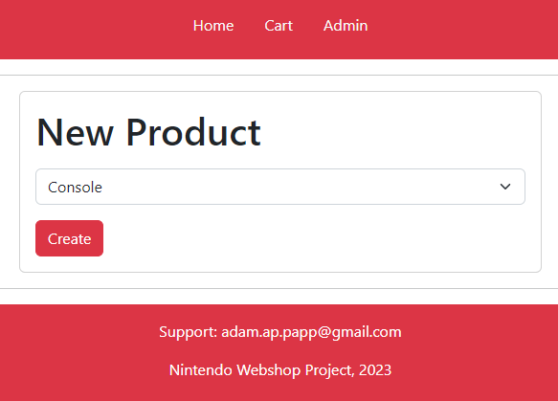
Az Add Product oldalon ki tudjuk választani egy legördülő listáról, hogy milyen kategóriájú terméket szeretnénk hozzáadni. A projekt console, figure és game kategóriákat tud kezelni.

Slide 10
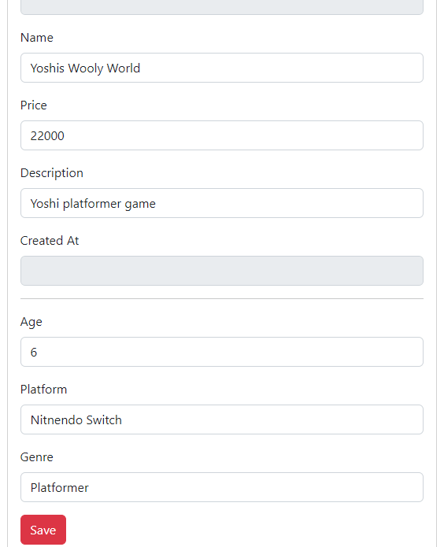
Kategória választás után ha megnyomjuk a Create gombot, egy formot kapunk, melyben kiválasztott kategóriánként különböző adatokat tudunk felvinni.
Az általános adatok megegyeznek. Az ID és a létrehozás dátuma automatikusan töltődik ki.

Slide 11
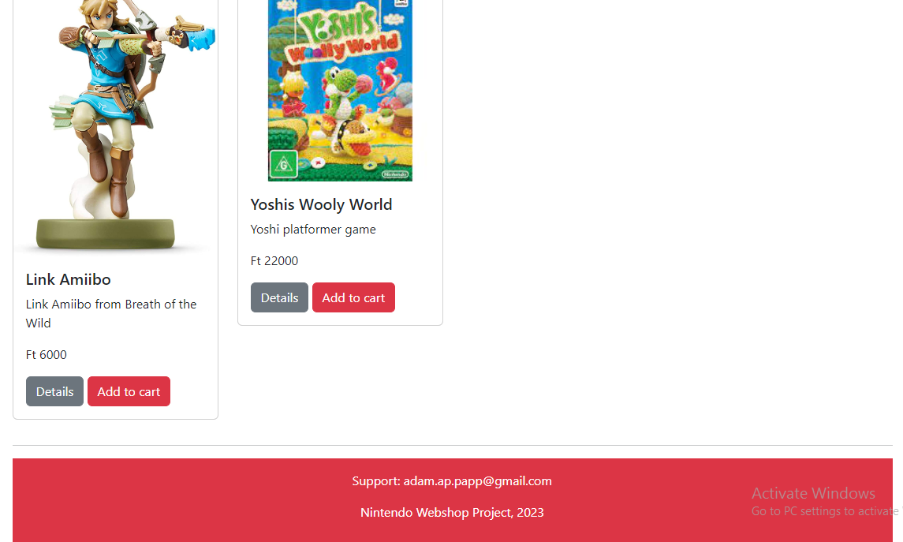
Save gomb megnyomása után a termék adatai elmentésre kerülnek, a főoldalon és az admin felületen hozzáadódik a termékek listájához.

Slide 12
A honlap működéséhez szükséges táblák sql kódját az sql.init file tartalmazza.
Ahol még lehetne fejleszteni az oldalt:
Képfeltöltő rendszer, hogy ne manuálisan az ID alapján kelljen képet feltölteni a termékekhez
Details alatt ne csak az általános adatokat listázzuk, hanem a kategóriára specifikusakat is
User felhasználó fiók rendszer

